Slide 1



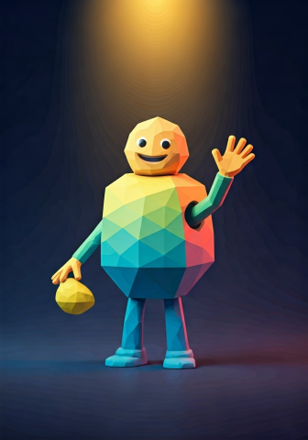


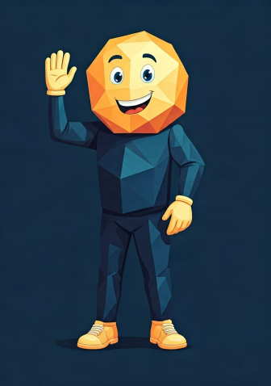
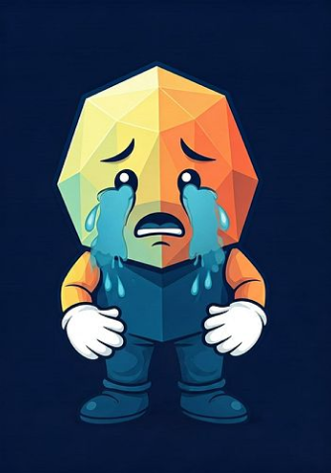
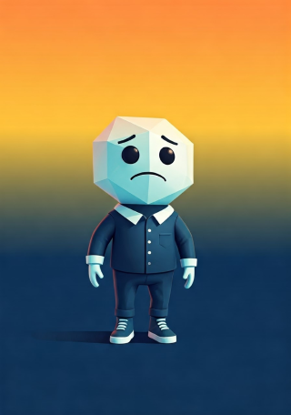











Arial -12
Press Start 2P

Slide 2
PoliGame
Show
Login
RA do Aluno
Senha
Professor
Esqueci a Senha

Slide 3
Esqueceu sua Senha?
Converse com Professor da sua Turma

Slide 4

Menu Principal
Bem-Vindo PoliGamer
Jogar
Pontuação

Slide 5
Matéria
Língua Portuguesa
Matemática
Biologia
Dificuldade
Fácil
Médio
Difícil
Turma
1 Ano
2 Ano
3 Ano

Slide 6
Jogar
Pergunta
A) xxxxxx
Pedir Ajuda
B) xxxxxx
PoliCoins
C) xxxxxx
100
Acerta
D) xxxxxx
Valor Ultimo CkeckPoint
Errou
-60
Parar

Slide 7
Jogar
Pergunta
Pular Pergunta
Alternativa 1
Eliminar Alternativa
Alternativa 2
Dica sobre o Tema
Alternativa 3
Alternativa 4

Slide 8
Jogar
Pergunta
Pular Pergunta
Alternativa 1
Eliminar Alternativa
Você têm certeza da sua resposta?
Alternativa 2
Dica sobre o Tema
Confirmar
Alternativa 3
Alternativa 4
Notes:
quando aluno seleciona a pergunta, antes vem o boneco perguntando “ Você têm certeza da sua resposta? Clica denovo no boneco e volta para respostas.Resposta fica verde certo, vermelho errado.

Slide 9
Pontuação
Partida | Acertos | Total de Perguntas | PoliCoins

Slide 10
PoliGame
Show
Login
RA do Aluno
Senha
Professor
Esqueci a Senha

Slide 11
PoliGame
Show
Login
digite seu email
Senha

Slide 12
Menu Principal
Bem-Vindo PoliMestre
Cadastrar novo Usuário
Cadastrar nova Turma
Jogar
Cadastrar nova Questão
Visualizar Ranking

Slide 13
Cadastrar Novo Usuário
Nome do Aluno | RA | Senha | Ano | Turma
 |  |  | 1°Ano | B
Confirmar
Cancelar

Slide 14
Cadastrar Nova Turma
Ano | Turma
ex. 1 | A
1 | B
1 | C
Confirmar
Cancelar

Slide 15
Cadastrar Nova Questão
Turma | Nível | Matéria | Pergunta | Resposta | Alternativa |  |  |  | Dica | PoliCoins
 |  |  |  | A | A | B | C | D | xxxx | xxx
 |  |  |  | C | xxxx |  |  |  |  | xx
 |  |  |  | B | xxx |  |  |  |  | x
Confirmar
Cancelar

Slide 16
Ranking Geral
Nome do Aluno | RA | Turma | Quantidade de Acertos | Quantidade PoliCoins
 |  | aqui existe filtro para prof visualizar por turma

